Slide 1
Optimizacija proizvodnih procesa
Prof. Dr. Mirjana Misita

Slide 2
METODE VKA
Neke od metoda višekriterijmske analize su:
• Metoda AHP
• Metoda ANP
• Metoda SNAP
• Metoda ELECTRE
• Metoda TOPSIS
• Metoda PROMETHEE
• Metoda SMART
• Metoda DEA
• Metoda GRA
• Metoda Fuzzy AHP

Slide 3
ELECTRE METODA
ELECTRE (ELimination and Et Choice Translating REality) .
Ova metoda prvi put je objavljena u (Benayoun i dr., 1966). Metoda ELECTRE ima četiri verzije (ELECTRE I-IV). U praktičnim uslovima najčešće se sreće metoda ELECTRE I za određivanje delimičnih poredaka alternativa, kao i metoda ELECTRE II za potpuno uređenje skupa alternativa. One omogućavaju parcijalno uređenje skupa rešenja na osnovu preferencije donosioca odluke, a pogodne su za diskretne probleme i za raznorodne kriterijumske funkcije.

Slide 4
Metode ELECTRE III i IV su metode “višeg ranga”. Metode ELECTRE I i II sadrže subjektivne procene donosioca odluike u delu gde se vrednuju akcije prema pojedinim kriterijumima i delu gde se određuju težine kriterijuma. Treba istaći da metoda ELECTRE, osim navedenih, ne sadrži druge subjektivnosti. Navedene subjektivnosti su neminovne, a ostatak postupka je egzaktan. Ovo se može smatrati za dobru osobinu metode ELECTRE.

Slide 5
Metoda poredi alternative u parovima. Za par (a,b) računa se:
konkordansa – udeo ukupnih težina kriterijuma koji „podržavaju“ tvrdnju da je aaa najmanje toliko dobra kao b;
diskordansa (i po potrebi veto) – intenzitet protivljenja na kriterijumima gde je a lošija od b.
Ako je konkordansa visoka, a diskordansa ne prelazi zadate pragove, kaže se da a nadvladava b. Zbog kombinovanja mera saglasnosti i nesaglasnosti, ELECTRE se često opisuje kao analiza saglasnosti.

Slide 6
Koraci u ELECTRE I metodi
Određivanje normalizovane matrice odlučivanja N
Određivanje težinske normalizovane matrice odlučivanja V
Odreživanje skupova saglanosti i nesaglasnosti
Određivanje matrice saglasnosti
Određivanje matrice nesaglasnosti
Određivanje matrice saglasne dominacije
Određivanje matrice nesaglasne dominacije
Određivanje matrice agregatne dominacije
Eliminisanje manje poželjnih akcija

Slide 7
TOPSIS
TOPSIS (eng. Tehnique for Order Preference by Similarity to Ideal Solution). Smatra se da je ova metoda proširenje ELECTRE. Razvili su je Hwang i Yoon 1981. godine
Njen proces bazira se na tome da je rešenje problema ona alternativa koja je najbliža idealnoj alternativi, pa samim time najdalje od one anti-idealne alternative. Takođe se kod TOPSIS metode ističe kako se prilikom donošenja odluka vodi time da se pokuša maksimalizirati profit i minimalizirati rizik.

Slide 8

Osnovna logika metode je da se prvo definišu idealno pozitivno rešenje i idealno negativno rešenje. Optimalna alternativa je ona koja je u geometrijskom smislu najbliža idealnom pozitivnom rešenju, odnosno najdalja od idealnog negativnog rešenja.
Postupak računanja TOPSIS metode započinje formiranjem matrice odlučivanja:
$$\begin{matrix} Krit. & C_{1} & C_{2} & C_{3} & … & C_{n} \\ Alt. & w_{1} & w_{2} & w_{3} & .. & w_{n} \\ A_{1} & a_{11} & a_{12} & a_{13} & … & a_{1n} \\ A_{2} & a_{21} & .. & .. & .. & .. \\ A_{3} & a_{31} & .. & .. & .. & .. \\ … & .. & .. & .. & .. & .. \\ A_{m} & a_{m1} & a_{m2} & .. & .. & a_{mn}\end{matrix}$$

Slide 9
Korak 2. Množenje normalizovane matrice sa težinskim koeficijentima
Korak 3. Određivanje idealnih rješenja
Korak 4. Određivanje rastojanja alternativa od idealnih rješenja.
Korak 5. Određivanje relativne blizine alternativa idealnom rješenju. Za svaku alternativu određuje se relativno rastojanje na osnovu formule
Korak 6. Rangiranje alternativa

Slide 10
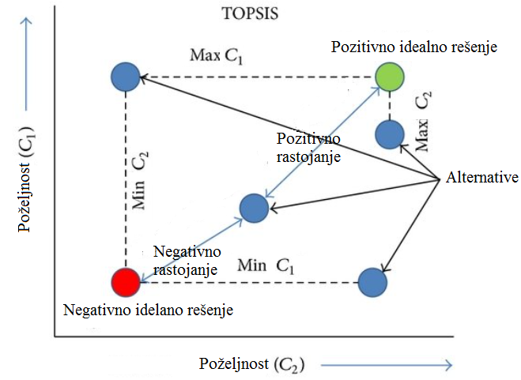

Slide 11
SAW
SAW metoda (Simple Additive Weighting Method) je metoda jednostavnih aditivnih težina i ubraja se u jednu od najpoznatijih i najzastupljenijih metoda u oblasti višekriterijumskog odlučivanja. Pored toga što SAW metoda obezbeđuje veoma jednostavan i praktičan postupak rangiranja alternativa, rezultati koji se dobijaju njenom primenom ne odstupaju od rezultata dobijenih nekim tzv. naprednim metodama. Direktno se primenjuje na matricu odlučivanja i sastoji se iz tri koraka:
• Normalizacija matrice odlučivanja;
• Množenje normalizovane matrice ponderisanim koeficijentima, i
• Sabiranje „otežanih― parametara za svaku alternativu.

Slide 12
Metoda je naročito pogodna kada su kriterijumi iste ili slične prirode.
Donosilac odluke treba da svakom kriterijumu dodeli odgovarajuću težinu ili ponderisani koeficijent (wk, k = 1, 2, ..., m).
Najbolja vrednost alternative je ona gde zbir „otežanih― parametara ima najveću vrednost.

Slide 13
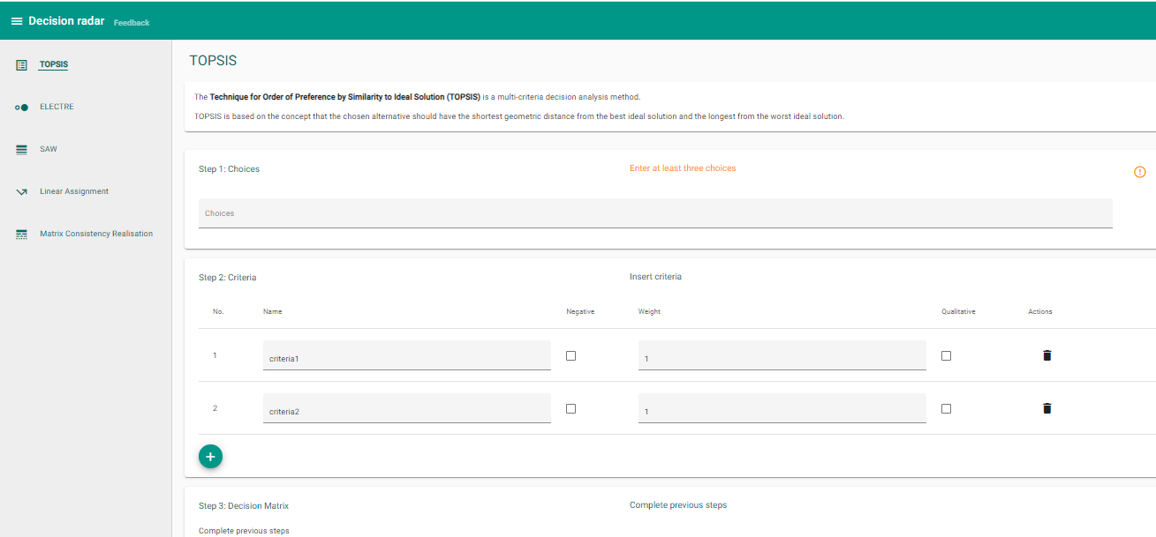
DECISION RADAR

